Slide 1
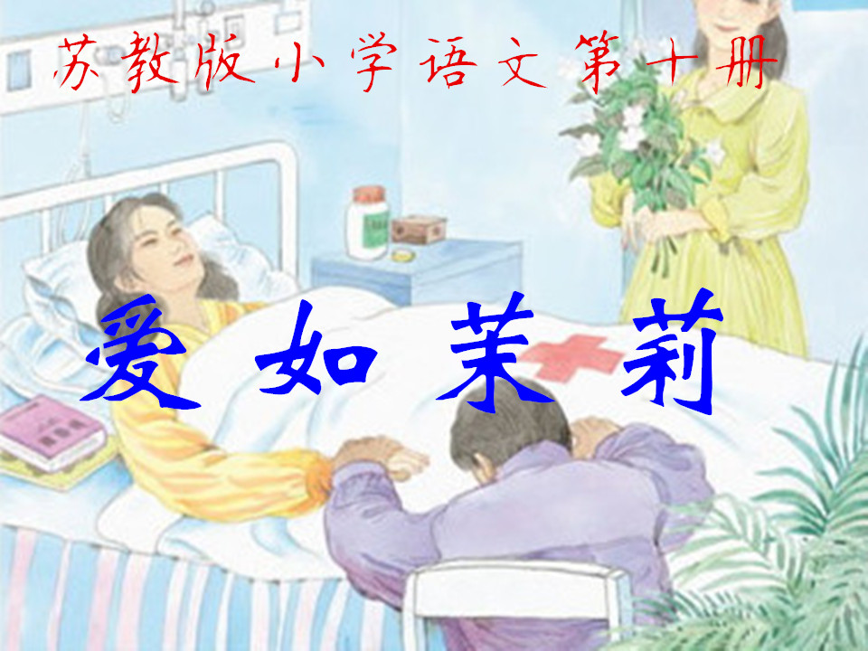

Slide 2

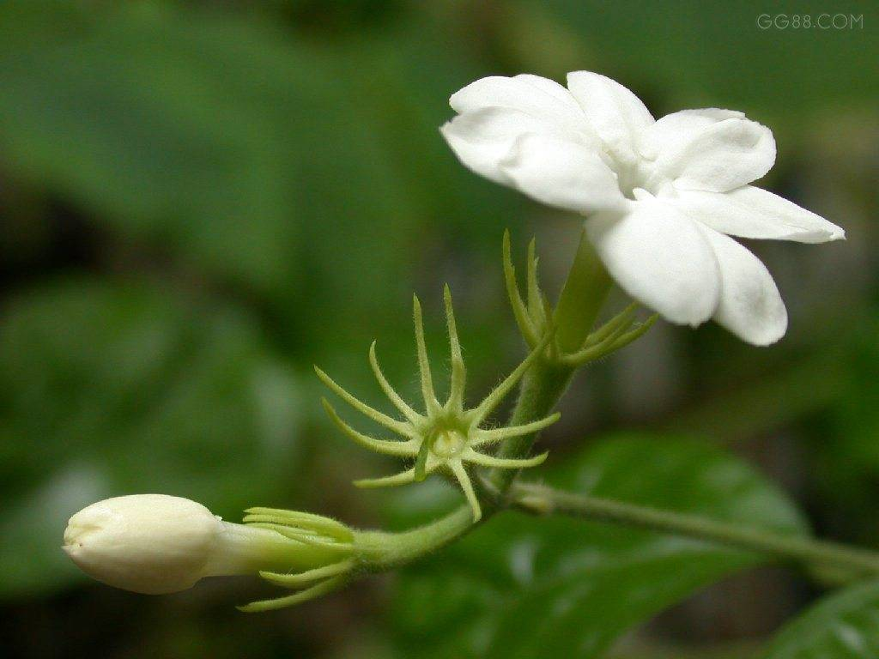
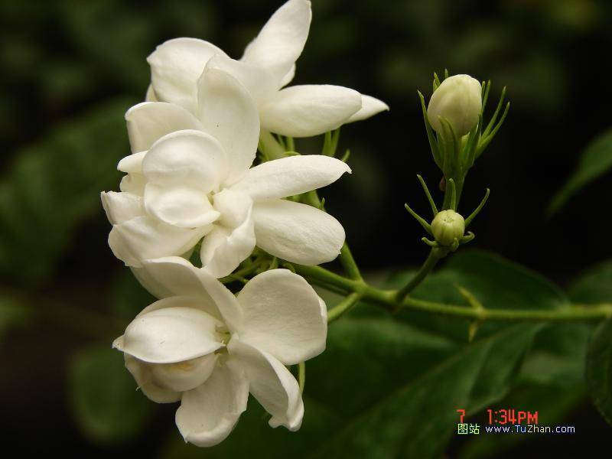
平淡无奇
洁白纯净
缕缕幽香

Slide 3
我差点笑出声来，但一看到妈妈那一本正经的样子，赶忙把“这也叫爱”这句话咽了下去。
这也叫爱
？
这也叫爱

Slide 4

学习单一：
1.用心品读6—18自然段，划出让你感受到真爱就如茉莉的词句，并在旁边用简洁的语句写上自己的理解和体会。（5分钟）
2.小组内交流自己的阅读收获。试着用“爱是 ，因为 。”句式来回答。（2分钟）
阅读方法： ： 关注细节 一句话、一个动作、一个眼神
感受语言 一个字、一个词语、一个句子
细节1
细节2
细节3
细节4
细节5

Slide 5
人间有真情，细节见真心；
语言有温度，字词知冷暖。
细节一：
第二天早晨，妈妈用虚弱的声音对我说：“映儿，本来我答应今天包饺子给你爸爸吃，现在看来不行了。你呆会儿就买点现成的饺子煮给你爸吃。记住，要等他吃完了再告诉他我进了医院，不然他会吃不下去的。”
虚弱
在妈妈心里，爸爸吃饺子比自己生病更重要。
爱就是一句吃完了再告诉的细心。
爱就是一盘热气腾腾的饺子。

Slide 6
细节二：
然而，爸爸没有吃我买的饺子，也没听我花尽心思编的谎话，便直奔医院。此后，他每天都去医院。
直奔
每天
1.奔有两种读音，读bēn是无目的的，bèn是有目的的。这里该读什么？爸爸的目的是什么？
爱就是爸爸对妈妈的担心和焦急。
爱就是爸爸匆忙直奔医院的身影。
2 . 爸爸顾不得整理行囊，便直奔医院
爸爸顾不得（ ），便直奔医院
爸爸顾不得（ ），便直奔医院……

Slide 7
细节三：
一天清晨，我按照爸爸的叮嘱，剪了一大把茉莉花带到医院去。当我推开病房的门，不禁怔住了：妈妈睡在病床上，嘴角挂着恬静的微笑；爸爸坐在床前的椅子上，一只手紧握着妈妈的手，头伏在床沿边睡着了。初升的阳光从窗外悄悄地探了进来，轻轻柔柔地笼罩着他们。一切都是那么静谧美好，一切都浸润在生命的芬芳与光泽里。

Slide 8
细节三：
一天清晨，我按照爸爸的叮嘱，剪了一大把茉莉花带到医院去。当我推开病房的门，不禁怔住了：妈妈睡在病床上，嘴角挂着恬静的微笑；爸爸坐在床前的椅子上，一只手紧握着妈妈的手，头伏在床沿边睡着了。
爱就是爸爸紧握着妈妈的那双手。

Slide 9
细节三：
一天清晨，我按照爸爸的叮嘱，剪了一大把茉莉花带到医院去。当我推开病房的门，不禁怔住了：妈妈睡在病床上，嘴角挂着恬静的微笑；爸爸坐在床前的椅子上，一只手紧握着妈妈的手，头伏在床沿边睡着了。
爱就是一个恬静的微笑。

Slide 10
细节四：
似乎是我惊醒了爸爸。他睡眼蒙眬地抬起头，轻轻放下妈妈的手，然后蹑手蹑脚地走到门边，把我拉了出去。
望着爸爸布满血丝的眼睛，我心疼地说：“爸，你怎么不在陪床上睡?”
爸爸边打哈欠边说：“我夜里睡得沉，你妈妈有事又不肯叫醒我，这样睡，她一动我就惊醒了。”

Slide 11
细节四：
似乎是我惊醒了爸爸。他睡眼蒙眬地抬起头，轻轻放下妈妈的手，然后蹑手蹑脚地走到门边，把我拉了出去。
望着爸爸布满血丝的眼睛，我心疼地说：“爸，你怎么不在陪床上睡？”
爸爸边打哈欠边说：“我夜里睡得沉，你妈妈有事又不肯叫醒我，这样睡，她一动我就惊醒了。”
爱是一个动作
一个神态
一句话
一件小事
一个细节
爱就是爸爸蹑手蹑脚的细心，
爱就是爸爸布满血丝的双眼。

Slide 12
细节五：
爸爸去洗漱，我悄悄溜进病房，把一大束茉莉花插进瓶里，一股清香顿时弥漫开来。我开心地想：妈妈在这花香中欣欣然睁开双眼，该多有诗意呀！我笑着回头，却触到妈妈一双清醒含笑的眸子。
“映儿，来帮我揉揉胳膊和腿。”
“妈，你怎么啦？”我好生奇怪。
“你爸爸伏在床边睡着了，我怕惊动他不敢动。不知不觉，手脚都麻木了。”
爱就是妈妈精心伪装的假寐；

Slide 13
“我夜里睡得沉，你妈妈有事又不肯叫醒我。这样睡，她一动我就惊醒了。”
“你爸爸伏在床边睡着了，我怕惊动他不敢动。不知不觉，手脚都麻了。”
爱就是爸爸妈妈互相的默默关怀。

Slide 14
学习单二：
说话练习：请选择一个场景练习说话，同桌互说。
（1）夜渐渐深了，都该休息了，妈妈说：“
。”爸爸笑着说：“ 。”
（2）分针悄悄地走了一圈又一圈。夜很深了，可伏在床边的爸爸 。他看着妈妈 ，心中不住的祈祷着：“ ”。
（3）半夜，月光静静地洒进病房。妈妈刚想翻转一下身子，可一看到爸爸 ，便 。

Slide 15
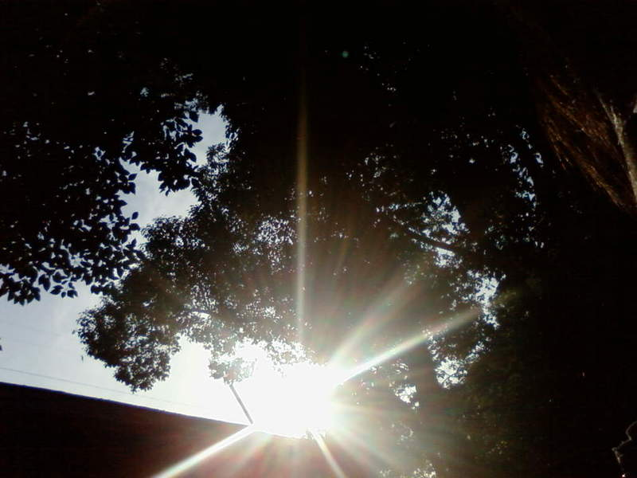
探
初升的阳光从窗外悄悄地探了进来，轻轻柔柔地笼罩着他们。一切都是那么静谧美好，一切都浸润在生命的芬芳与光泽里。
爱是一幅静谧美好的画面。

Slide 16
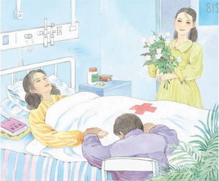

初升的阳光从窗外悄悄地探了进来，轻轻柔柔地笼罩着他们。一切都是那么静谧美好，一切都浸润在生命的芬芳与光泽里。

Slide 17
病房里，那簇茉莉显得更加洁白纯净。它送来的缕缕幽香，袅袅地钻到我们的心中。
.

Slide 18
爱，是一声轻轻地叮嘱
爱，是一碗热气腾腾的饺子，
爱，是爸爸直奔医院匆匆而去的身影，
爱，是一个恬静的微笑，
爱，是妈妈精心伪装的假寐，
爱，是病床上紧紧相握的双手，
爱，是一夜又一夜的守候，
爱，是阳光下静谧美好的画面
爱，是病房里那簇芬芳的茉莉。
爱如茉莉，洁白纯净；
爱如茉莉，幽香缕缕；
爱如茉莉，平淡无奇，
却又钻进心里……
哦，爱如茉莉，爱如茉莉！

Slide 19
哦，爱如茉莉，爱如茉莉。

Slide 20
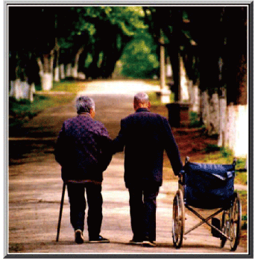
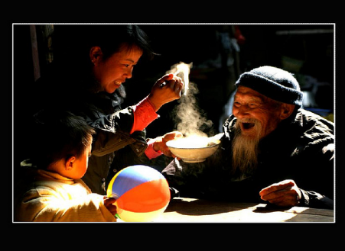
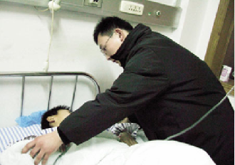
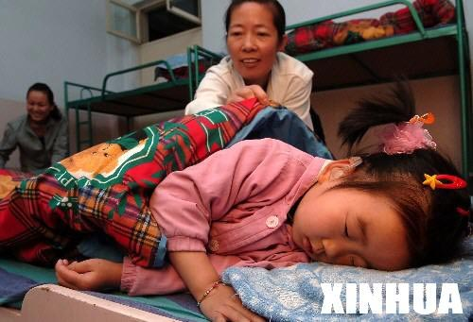
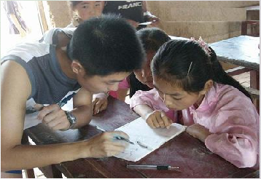
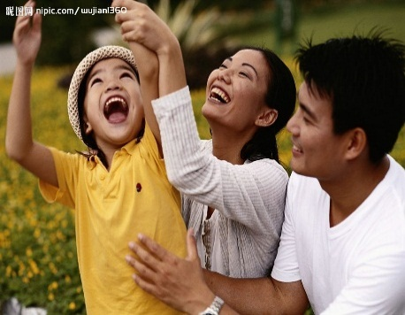
联系生活中的实际，你认为爱是什么？请你试着写一首小诗。
爱是生病时老师亲切的问候
爱是出门时妈妈对我的叮嘱
爱是__________________
爱是__________________
爱是__________________
爱是__________________
……
爱如_______， ____________
爱如 ______， ____________
……

